Slide 1
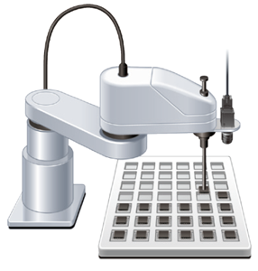

















$${\hat{y}}_{A}$$
$${\hat{y}}_{B}$$
$$Y_{A}$$
$$X_{B}$$
$$X_{B}sinθ$$
$$Y_{B}$$
$$θ$$
$$Y_{B}$$
$$θ$$
$$θ$$
$${\hat{x}}_{B}$$
$$Y_{B}cosθ$$
$$X_{B}$$
$$θ$$
$$X_{A}$$
$${\hat{x}}_{A}$$
$$X_{B}cosθ$$
$$Y_{B}sinθ$$

